Slide 1
XML
Matakuliah Advance Web Programming 2
Dosen Pengampu: Khoirul Umam, M.Kom
S1 Teknik Informatika STIKOM PGRI Banyuwangi

Slide 2
Mengenal XML
XML = eXtensible Markup Language

Slide 3
Fungsi XML
Didesain untuk menyimpan dan mengirimkan data
Dalam format yang mudah dibaca oleh mesin maupun manusia

Slide 4
Mengapa menggunakan XML?
Format data setiap sistem berbeda
Butuh format yang dikenali oleh semua sistem
Plain text format → XML
Konversi data antarsistem menghabiskan waktu (risiko kehilangan data)

Slide 5
Contoh XML
<pesan>
<tanggal>2016-10-28</tanggal>
<jam>18:00</jam>
<dari>Saiful</dari>
<kepada>Mutia</kepada>
<subjek>Minta Laporan</subjek>
<isi>Kumpulkan laporan praktikum kemarin segera</isi>
</pesan>

Slide 6
XML vs HTML
XML
HTML
Didesain untuk membawa data
Fokus kepada struktur data
Tag tidak ditentukan (bebas)
Didesain untuk menampilkan data
Fokus kepada rupa data ketika ditampilkan ke pengguna
Tag mengikuti ketentuan

Slide 7
Struktur XML Tree
Dokumen XML berbentuk element trees
Dimulai dari root, bercabang menjadi child
<root>
<child>
<subchild>...</subchild>
</child>
</root>

Slide 8
Latihan!
Konversi data Buku berikut ke dalam format XML!
Judul | Genre | Pengarang | Penerbit | Tahun | Harga
Pulang | Fiksi | Tere Liye | Republika | 2015 | 58.650
Aku | Biografi | Sjuman Djaya | Gramedia | 2016 | 42.500
Sepotong Senja Untuk Pacarku | Fiksi | Seno Gumira Ajidarma | Gramedia | 2016 | 59.500
Inteligensi Embun Pagi | Fiksi | Dee Lestari | Mizan | 2016 | 100.300

Slide 9
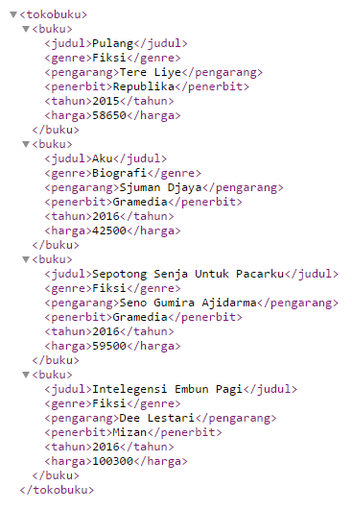
Hasil Latihan

Slide 10
Mari kita breakdown

Slide 11
Sintaks XML
Hanya terdapat 1 root dalam satu dokumen XML
Boleh dibuka dengan sebuah prolog
<?xml version="1.0" encoding="UTF-8"?>
Semua tag elemen harus ditutup dengan tepat
Nama tag elemen harus dimulai dengan huruf atau underscore & tidak boleh menggunakan awalan “xml”

Slide 12
Sintaks XML
Setiap elemen boleh punya atribut
Nilai atribut harus ditulis di antara 2 tanda petik
Hindari menggunakan karakter dengan arti khusus
Case-sensitive
Tidak boleh ada dua tanda strip berurutan tanpa pemisah di tengah-tengah komentar

Slide 13
Contoh Salah
Nilai atribut tidak di-quote
Elemen tag tidak ditutup
<buku genre=fiksi>
<judul>Pulang
<Pengarang>Tere Liye</pengarang>
<penerbit>Republika</penerbit>
<!-- Waktu -- terbit -->
<terbit>
<tanggal>16</tanggal>
<bulan>September</bulan>
<tahun>2015</terbit>
</tahun>
<harga>Harga < 58650</harga>
</buku>
Besar kecil huruf beda
Dua dash di tengah komentar
Tidak dikurung dengan benar
Special character

Slide 14
Contoh Benar
<buku genre="fiksi">
<judul>Pulang</judul>
<pengarang>Tere Liye</pengarang>
<penerbit>Republika</penerbit>
<!-- Waktu - - terbit -->
<terbit>
<tanggal>16</tanggal>
<bulan>September</bulan>
<tahun>2015</tahun>
</terbit>
<harga>Harga &lt; 58650</harga>
</buku>

